Slide 1

KU_NYAM
프로그래밍 프로젝트 1차 발표
201111360 손준익
201311268 김예현
201311269 김제헌
Computer Engineering – Prof. Kim – Konkuk Univ., Korea - 2014

Slide 2
Index.
프로젝트 계획
요구사항명세서
주제 선정 이유

Slide 3
주제 선정 이유

Slide 4
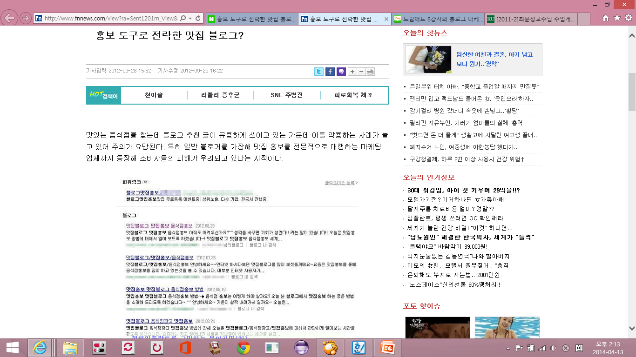
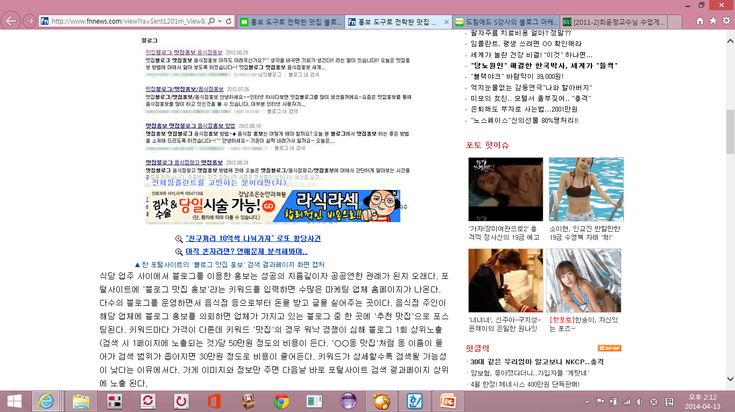
주제 선정 이유
첫번째 이유
신뢰성 !

Slide 5
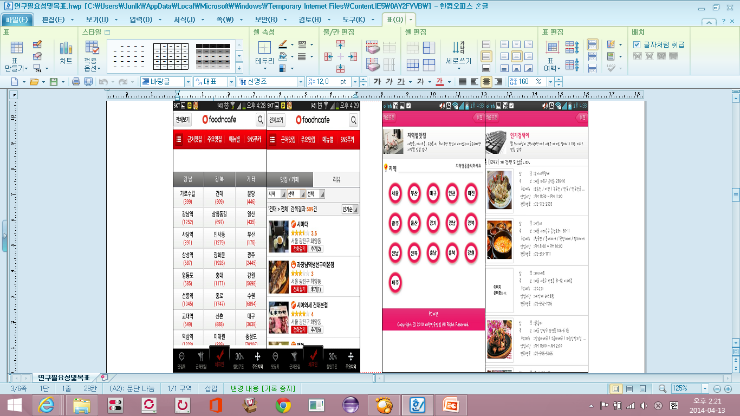
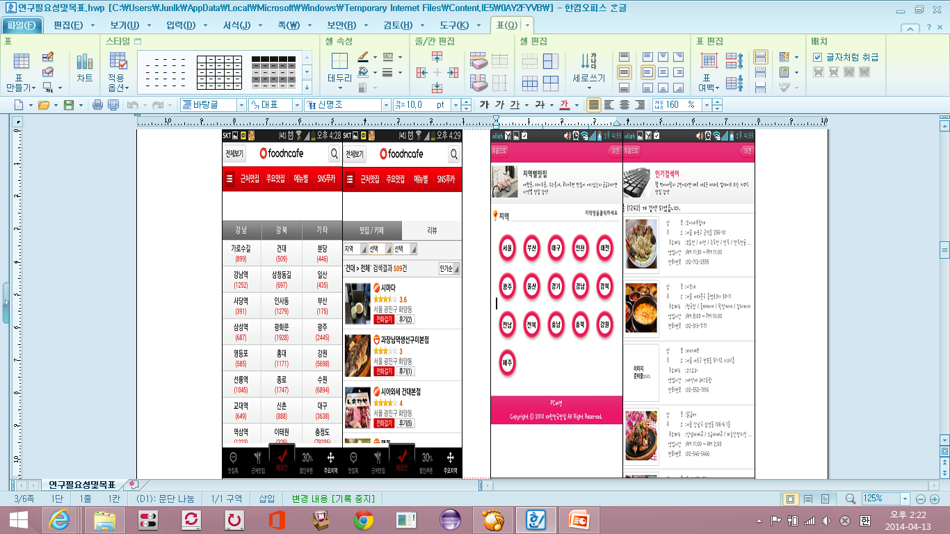
주제 선정 이유
두번째 이유
정확성 !

Slide 6
프로젝트 계획
일련 번호 | 세부 개발내용 | 세부 추진 일정 (주)
 |  | 1 (3.14) |  | 2 (3.21) |  | 3 (3.28) |  | 4 (4.4) |  | 5 (4.11) |  | 6 (4.18) |  | 7 (4.25)
1 | 팀 결성
2 | 주제 결정, 역할분담 및 스터디 계획 결정
3 | 연구 필요성 및 목표작성 , 요구사항 명세서 작성
4 | ppt작성 및 발표준비
5 | 1차발표 최종준비
이
이
박수진

Slide 7
프로젝트 계획
일련 번호 | 세부 개발내용 | 세부 추진 일정 (주)
 |  | 1 (3.14) |  | 2 (3.21) |  | 3 (3.28) |  | 4 (4.4) |  | 5 (4.11) |  | 6 (4.18) |  | 7 (4.25)
6 | 시스템 구조 정의서, 모듈별 정의서 및 설계서, 데이터베이스 설계서 작성
7 | 2차발표 최종준비
8 | 구현 및 데모발표 준비
9 | 보완 및 수정
이
이
박수진

Slide 8
요구사항명세서
난
그
일의 능률
50%
월급
20%
5%

Slide 9
감사합니다.
made by HONGYANG&HONG3

